Slide 1
福音书
背景简介

Slide 2
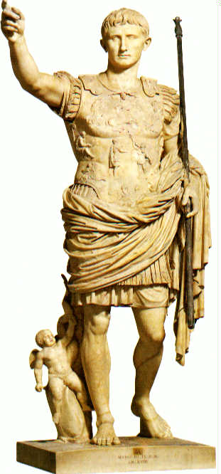
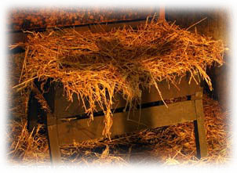
罗马皇帝亚古士督在位时，
耶稣基督按照几千年来
在旧约圣经里的预言，
终于诞生在犹太
伯利恒的一个马槽里。
亚古士督 (Augustus)

Slide 3
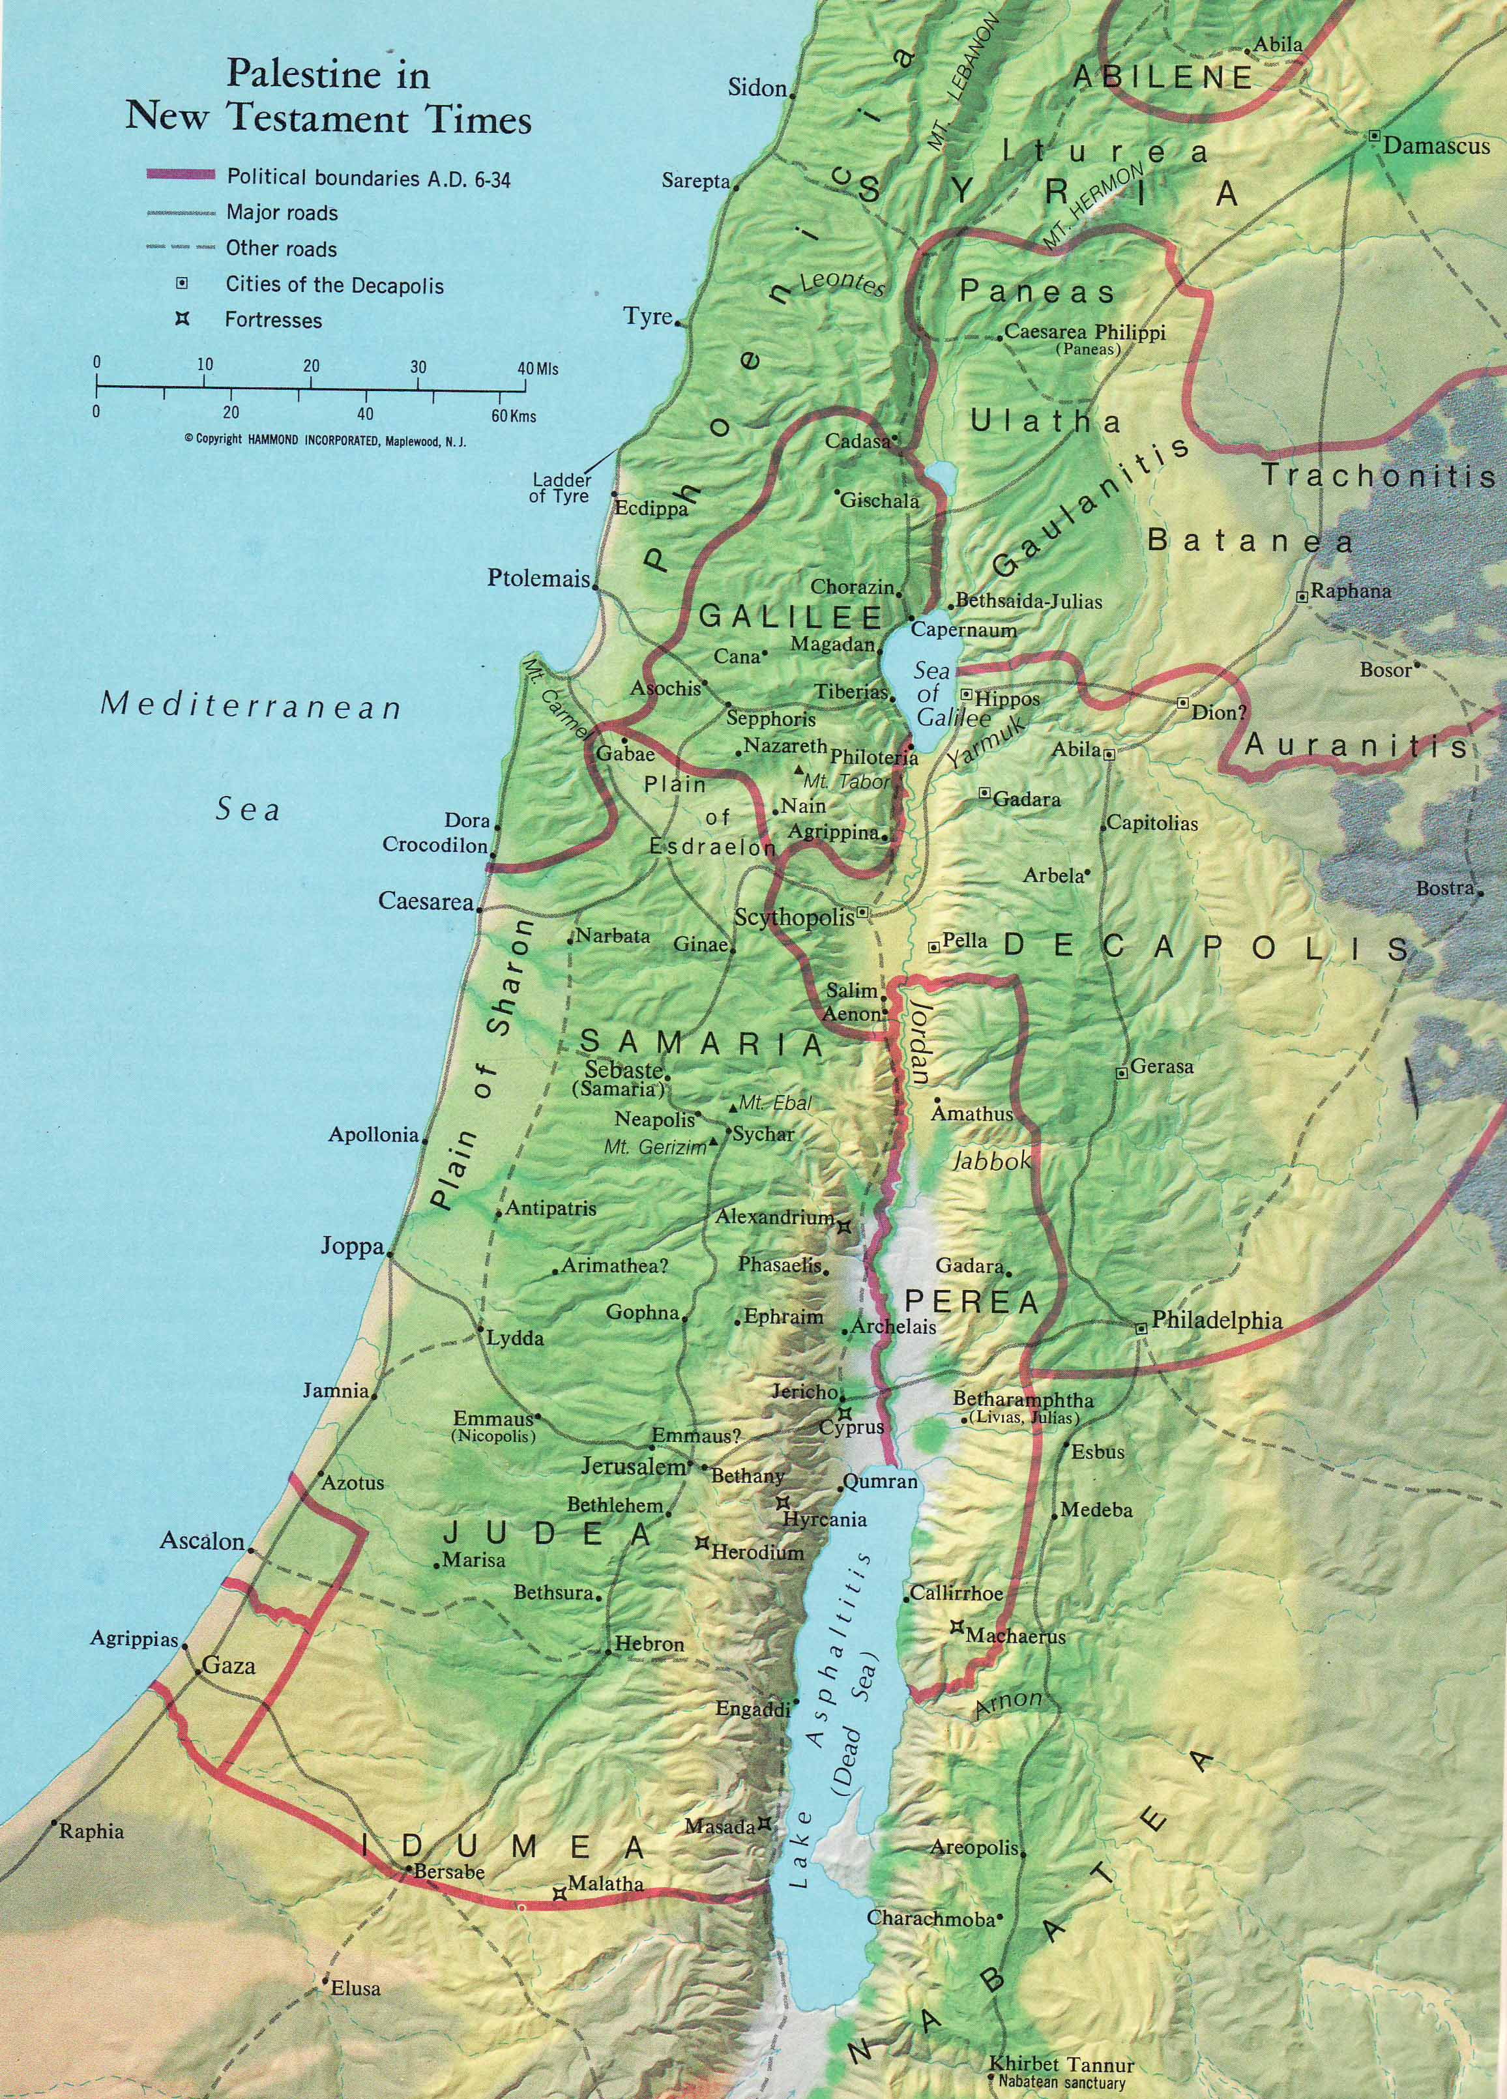
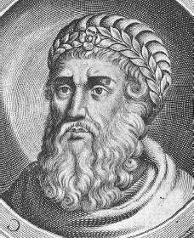
加利利
拿撒勒
大希律王 (Herod the Great)
当耶稣降生时，罗马政府所派
统治犹太的大希律王企图杀祂。
祂一家三口乃先逃到埃及，
之后定居在加利利的小村拿撒勒。
直到祂三十岁，才出来传道。
耶路撒冷
犹太
伯利恒

Slide 4
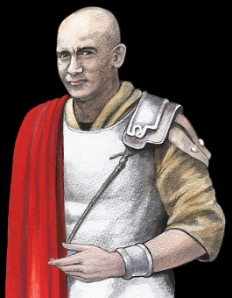
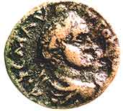
这时犹太和撒玛利亚已归
罗马巡抚彼拉多管辖。
加利利
Pontius Pilate
撒玛利亚
加利利和约但河东则被封给
大希律王的儿子小希律。
约但河
犹太
Herod Antipas

Slide 5
当时犹太人多半聚居在
犹太(Judea)和加利利(Galilee)。
撒玛利亚(Samaria)
则是血统、信仰不纯的地区，
被犹太人鄙视，双方互不来往。
犹太人称外族人为「外邦人」
(包括罗马的统治者在内)。
他们视外邦人为狗，为不洁净者，
虔诚的犹太人不入他们的屋子
不与他们同席吃饭，免遭污染。
加利利
撒玛利亚
犹太

Slide 6
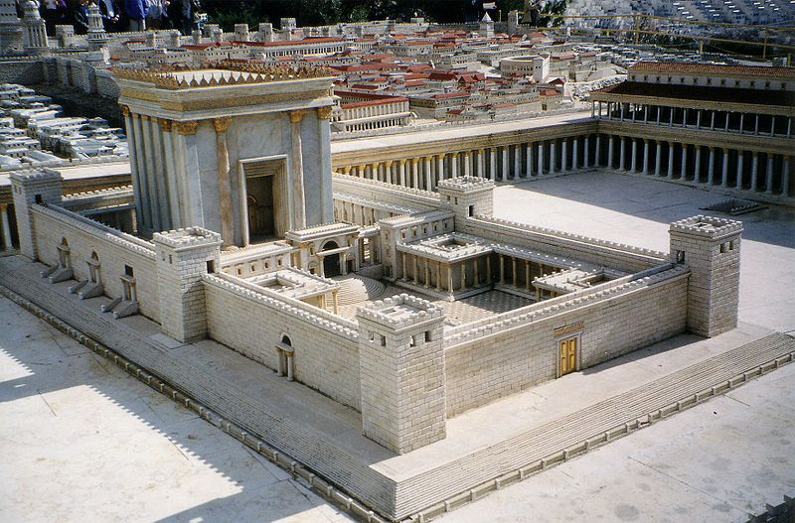
耶路撒冷是犹太人的宗教中心，
其中有富丽堂皇的圣殿。
加利利
撒玛利亚
犹太人每年在三个节期时：
逾越节(Passover)
五旬节(Pentecost)
住棚节(Feast of Tabernacles)
都要上耶路撒冷敬拜神，
使得这个城市热闹非凡。
耶路撒冷
犹太

Slide 7
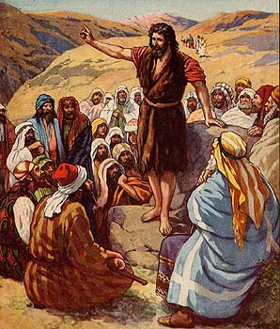
耶稣出来传道前，
神先差遣施洗约翰作开路先锋，
他呼召人悔改，并预言基督将至。
他在犹太全地造成轰动，
许多人都前来接受他的洗礼。
加利利
撒玛利亚
犹太
John the Baptist

Slide 8
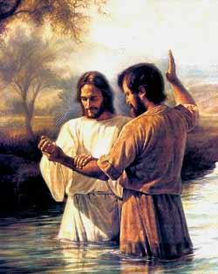
耶稣也从加利利到约但河
接受施洗约翰的洗礼，
加利利
撒玛利亚
同时被圣灵(就是神的灵)充满。
犹太

Slide 9
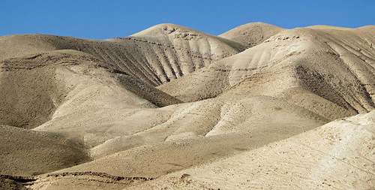
然后圣灵将耶稣引到旷野，
四十天受到魔鬼试探。
加利利
撒玛利亚
Judean Desert
胜过魔鬼之后，耶稣展开为期
三年半的传道生涯。
犹太

Slide 10
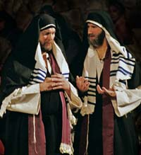
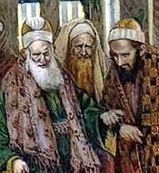
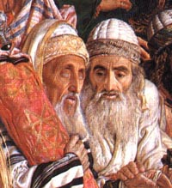
福音书里的人物
法利赛人
Pharisee
撒都该人
Sadducee
文士
Scribe
法利赛人：一教派，热心遵守犹太宗教规条，但多流于伪善。
撒都该人：另一教派，成员为祭司或贵族，热衷权位。
文士：又称「律法师」，为圣经专家，通常也是法利赛人。

Slide 11
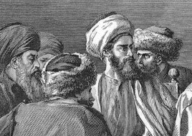
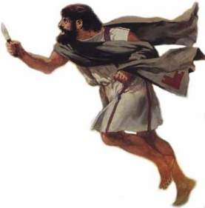
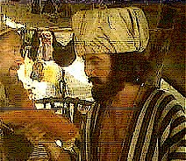
福音书里的人物
希律党人
Herodian
奋锐党人
Zealot
税吏
Tax Collector
希律党人：拥戴希律王的世俗政治团体。
奋锐党人：狂热的犹太爱国主义者，企图以武力推翻罗马统治。
税吏：帮罗马政府收税的人，常敲诈同胞，被犹太人所鄙视。
罪人：不守犹太宗教规条的人。

Slide 12
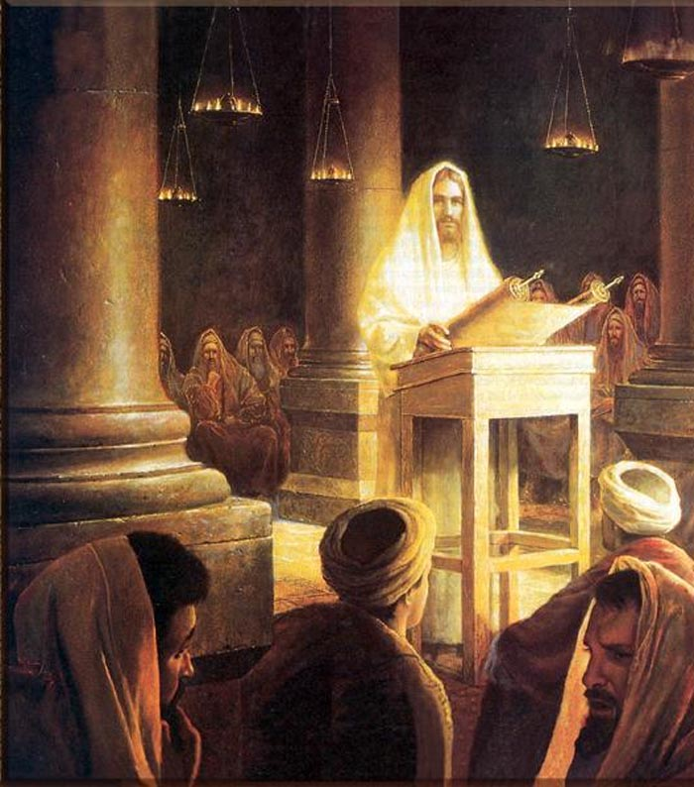
福音书里的事物
安息日(Sabbath)：一周的第七天，即星期六。
照旧约摩西律法规定，安息日不得做工，不得做私事。
后来文士和法利赛人将不能做的事详尽列出，使律法变得极繁琐。
耶稣屡次在安息日治病，犯了法利赛人的大忌，引来逼迫。
会堂(Synagogue )：犹太人聚会
读经、讲道、祷告的场所。
凡犹太人聚居的地方，都有犹太会堂。

Slide 13
福音书里的事物
犹太人最高权力机构
耶路撒冷的
公会
(Sanhedrin)
负责审理和宗教有关的事务

Slide 14
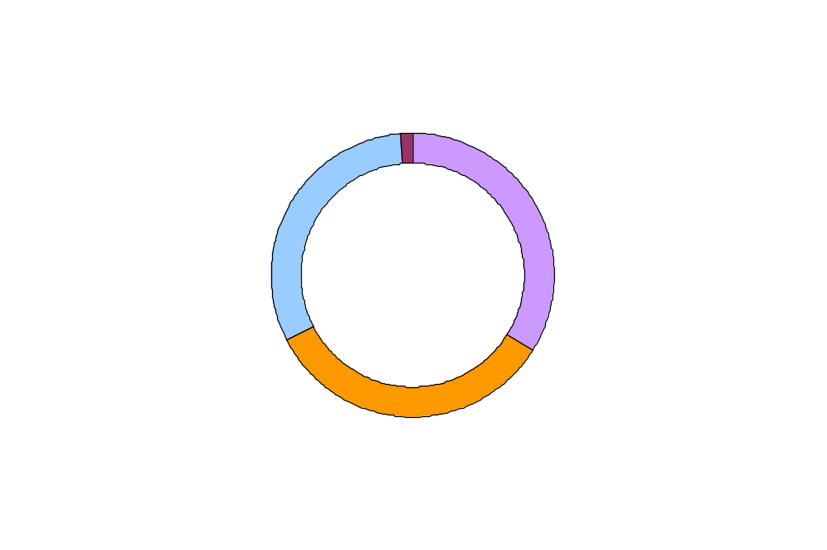
福音书里的事物
大祭司
(High Priest, 1人)
文士
(Scribes, 22人)
祭司长
(Chief Priests, 24人)
耶路撒冷的
法利赛人
公会
(Sanhedrin)
撒都该人
长老
(Elders, 24人)
平民代表

Slide 15
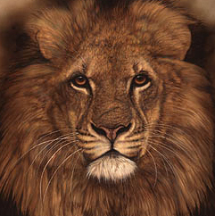
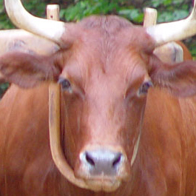
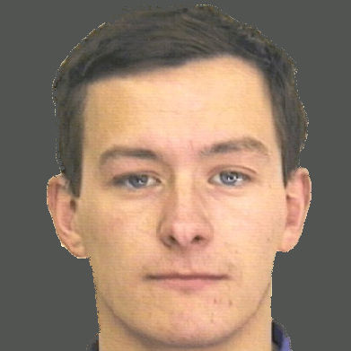
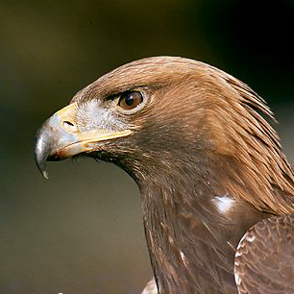
为甚么要有四卷福音书？
在启示录4:6-7，约翰看见神的宝座前有四个奇特的生物：
「 …宝座中和宝座周围有四个活物，前后遍体都满了眼睛。
第一个活物像狮子，第二个像牛犊，第三个脸面像人，第四个像飞鹰。」
这四个脸面，刚好代表四卷福音书描绘基督的四方面：
狮子：马太福音
— 基督为君王
→ 强调天国的法则和性质
牛犊：马可福音
— 基督为仆人
→ 强调基督做的事，多过祂讲的道
人：路加福音
— 基督为完美的人
→ 强调基督的人性生活(如祷告)
飞鹰：约翰福音
— 基督为神子
→ 强调基督和天父的关系

Slide 16
更多参考资料在
圣经简报站
www.biblepoint.net

